Slide 1
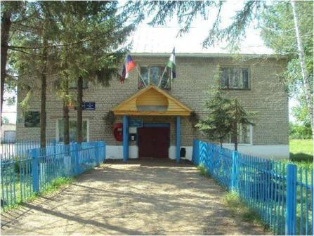
Мероприятия по организации летнего досуга детей в 2015 году КАИНЛЫКОВСКИЙ ФИЛИАЛ РДК

Slide 2
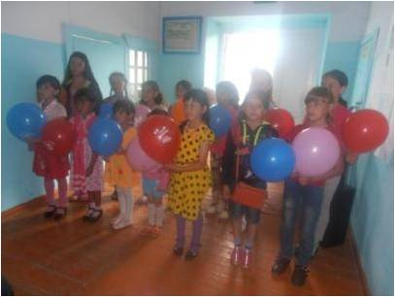
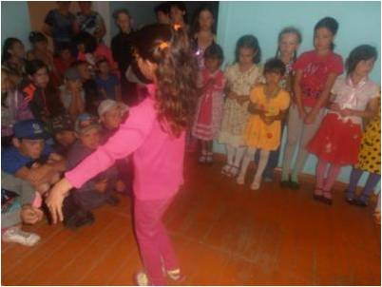
Название мероприятия: «Алло, мы ищем таланты» Форма: конкурс
Дата проведения: 10 июля 2015 года
Место проведения: Школа
Количество присутствующих: 15
Количество действующих : 15
Цель мероприятия: Способствовать разностороннему развитию творческих способностей у детей. Раскрыть таланты, развить у детей творческое мышление, расширить кругозор, общий интеллектуальный уровень.
Ход мероприятия: Детям было задано подготовиться дома. На мероприятии показали свои приготовленные концертные номера, каждый из участников показал свой талант.
Результаты мероприятия : Ребята получили массу положительных эмоций, с удовольствием участвовали в конкурсе. Участники в Раскрыть таланты детей .конце были награждены памятными подарками.

Slide 3
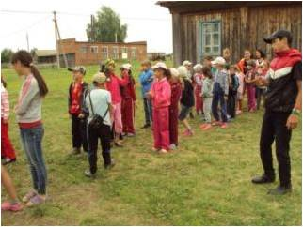
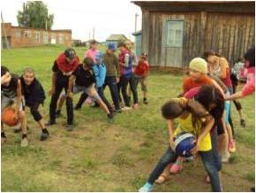
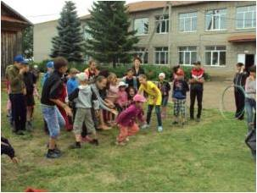
Название мероприятия: «Веселая эстафета» Форма: спортивно – игровое занятие
Дата проведения: 19 июня 2015 года Место проведения: Площадка возле школы
Количество присутствующих: 19 Количество действующих : 19
Цель мероприятия: укрепление здоровья учащихся; развитие физических качеств, дисциплинированности, смелости, настойчивости, упорства, выдержки, воспитание «здорового духа соперничества»
Ход мероприятия: дети разделившись на две команды: «Смелые» и «Ловкие», соревновались между собой.
Результаты мероприятия : В результате соревнований победила «дружба», обе команды набрали одинаковое количество очков.

Slide 4
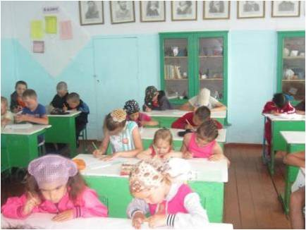
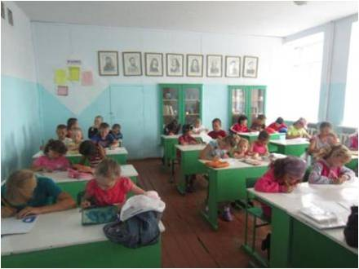
Форма: практическо – информационное Дата проведения:26 июня 2015 года
Место проведения: школа Количество присутствующих: 17 Количество действующих : 17
Цель мероприятия: патриотическое воспитание детей и подростков средствами изобразительного искусства ;воспитание уважительного отношения к истории Отечества, ветеранам войны и труженикам тыла военных лет;
Ход мероприятия: Провели беседу о ВОВ 1941-1945гг.,о ветеранах и тружениках тыла нашего села, о великой победе 1945 года, были предложены темы для конкурса «Мы помним» ,« Это забывать нельзя», «Детство, войной опаленное»,« Дорогие мои Ветераны» и др.
Результаты мероприятия :Дети с удовольствием участвовали в беседе. Увлеченно рисовали рисунки по заданным темам, рисунки были размещены на стенд.

Slide 5
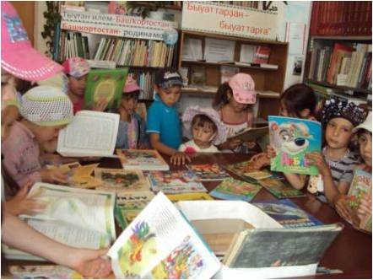
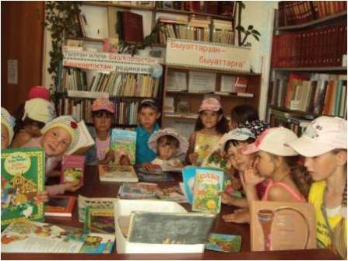
Название мероприятия: «И летом вместе с книгой» Форма: информационное занятие
Дата проведения: 15 июня 2015 года Место проведения: Сельская библиотека
Количество присутствующих: 15 Количество действующих : 15
Цель мероприятия: расширение кругозора; прививать любовь к книге, привлечение детей к чтению в летнее время.
Ход мероприятия: Рассказали детям, как надо правильно обращаться с книгой. Дети с удовольствием отвечали на вопросы по прочитанным книгам. Рассказывали о своей любимой книге. Отгадывали названия произведений , авторов по отрывкам и загадки о книгах.
Результаты мероприятия : Дети с удовольствием участвовали в отгадывании загадок, вопросов о книгах, они снова встретились со своими любимыми героями из сказок.

Slide 6
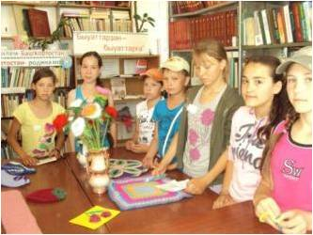
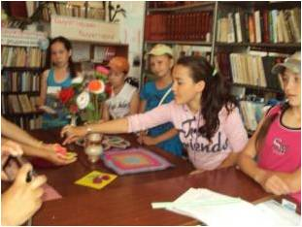
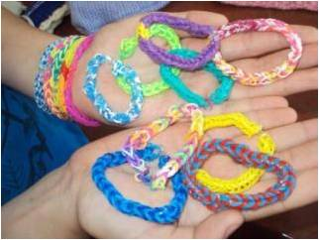
Название мероприятия: «Мир твоих увлечений» Форма: информационно-познавательная
Дата проведения: 6 июля 2015 года Место проведения: Библиотека
Количество присутствующих: 11 Количество действующих : 11
Цель мероприятия: Выявить увлечения ребят .Показать ребятам, как увлечение в детстве может помочь выбрать профессию. Сформировать у детей познавательные интересы.
Ход мероприятия: Перед началом мероприятия оформили выставку из работ и поделок детей. Рассказали, что значит «хобби», «увлечение». Дети рассказали о своих увлечениях ,научили друг друга как сделать ту или иную вещь,
Результаты мероприятия :Ребята узнали об увлечениях друзей и сами научились чему -то новому.

Slide 7
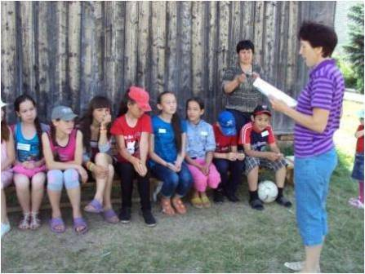
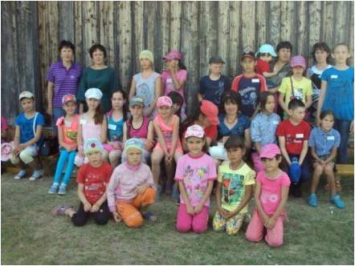
Название мероприятия: «Мы за здоровый образ жизни»
Форма: Диспут Дата проведения: 29 июня 2015 года
Место проведения: Площадка возле школы Количество присутствующих: 15
Количество действующих : 15
Цель мероприятия: дать ученикам представление о том, что такое здоровый образ жизни; приобщить учащихся к здоровому образу жизни; добиться формирования у учащихся активной позиции по данной проблеме; развивать творческие способности, память, внимание, познавательный интерес.
Ход мероприятия: дети разделившись на две команды: «Смелые» и «Ловкие», соревновались между собой.
Результаты мероприятия : В результате соревнований победила «дружба», обе команды набрали одинаковое количество очков.

Slide 8
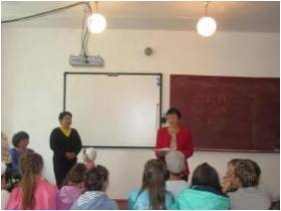
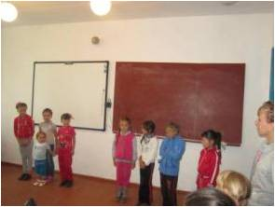
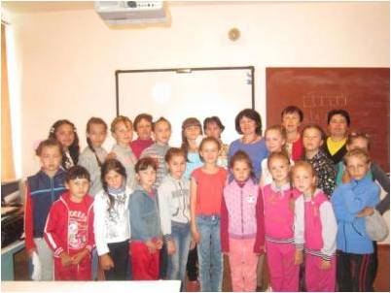
Название мероприятия: Поле чудес «Эти замечательные животные»
Форма: Информационно-развлекательная Дата проведения: 3 июля 2015 года
Место проведения: Школа Количество присутствующих: 18 Количество действующих : 18
Цель мероприятия: воспитание любви к живой природе. Расширять и углублять знания учащихся. Содействовать воспитанию чувства доброты, переживания, сопричастности ко всему живому и прекрасному, что нас окружает. Развивать интерес к различным представителям животного мира, желание узнать больше об их жизни и повадках.
Ход мероприятия: Участников отбирали путем отгадывания загадок. Участники игры отвечали на вопросы. Была игра со зрителями. Определялись полуфиналисты и финалисты.
Результаты мероприятия :В результате игры дети узнали много нового о животных.

